Slide 1
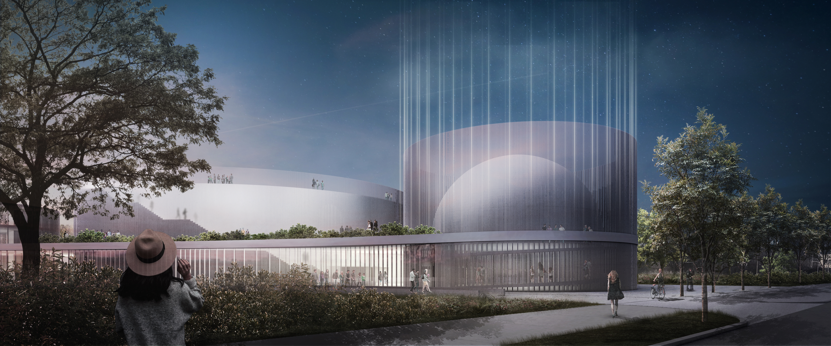



Izgradnja „Centra znanosti“ kot demonstracijskega objekta
Ministrstvo za izobraževanje, znanost in šport
Ljubljana, 2019

Slide 2
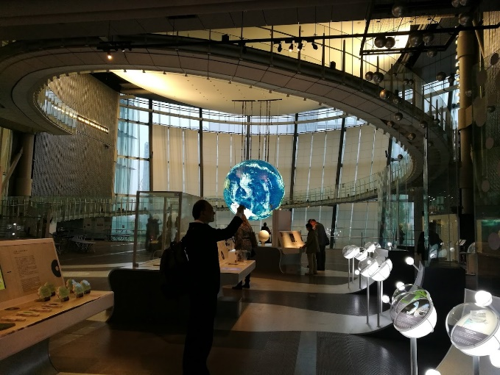
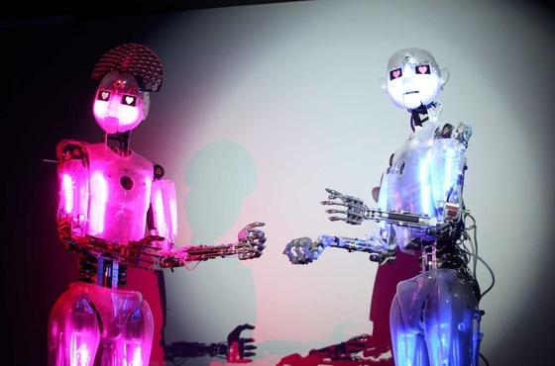
Kaj je namen predstavitve?
Predstavitev osnovnih elementov projekta „Center znanosti“:
  cilji in učinki projekta;
  priprava projekta;
  časovni okvir izvedbe projekta;
  lokacija „Centra znanosti“
  predvideni program „Centra znanosti“
Izpostaviti možnosti sodelovanja
Vse z namenom, da se spodbudi razmišljanje, ki bo vodilo do idej in v končno tvorno sodelovanje.

Slide 3
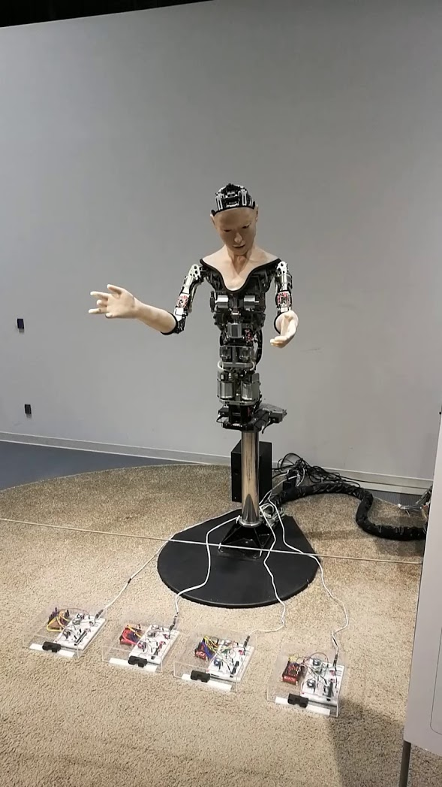
Cilji projekta
Cilj projekta „Center znanosti“ je pridobitev nove znanstveno raziskovalne in izobraževalne infrastrukture, ki bo predvsem:
  predstavljala tehnično-tehnološko demonstracijo, ter tako omogočala preizkus in prikaz novih tehnoloških rešitev oz. inovacij;
  omogočila prikaz različnih znanstvenih, gospodarskih in drugih dognanj in dosežkov;
  predstavljala stičišče za izvedbo različnih programov s področja promocije znanosti v povezavi z izobraževanjem, kulturo in gospodarstvom;
  nudila možnost vzpostavitve programov tipa »izvedi sam« (interaktivni eksperimenti).
Združevati in povezovati različne vsebine in ciljne skupine s področja znanosti, tehnologij, inovacij, izobraževanja, gospodarstva, okolja in ustvarjalnosti oz. kreativnosti.

Slide 4
Predvideni učinki projekta
Kot demonstracijski objekt bo:
  omogočal preizkus novih tehnoloških rešitev,
  omogočal vrednotenje in prikaz dejanskih učinkov novih rešitev,
  omogočal promocijo novih tehnologij,
  predstavljal testni poligon za učenje in nadaljnji razvoj tehnologij,
  pripomogel k uveljavljanju novih standardov.
Kot stičišče za izvedbo različnih programov s področja promocije znanosti bo:
  popularizirala znanost, raziskovanje, inovativnost,
  navduševala mlade za študij naravoslovnih in tehničnih,
  razvijala spoznanja o nujnosti povezovanja znanosti in gospodarstva.
Kot stičišče za prikaz različnih znanstvenih, gospodarskih in drugih dosežkov bo:
  omogočena celovita predstavitev vrhunskih in inovativnih slovenskih produktov na enem mestu,
  omogočena predstavitev znanstvenih dognanj inovacij, ipd. na preprost in razumljiv način,
  omogočala pridobitev prvih tržnih referenc nosilcem znanj, inovacij in dognanj, s čimer se bo pospešil prenos znanja v prakso,
  zagotavljala promocijo slovenskega znanja in Slovenije v mednarodnem okolju.

Slide 5
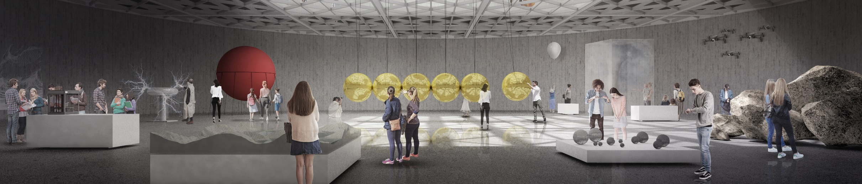
Priprava projekta
INVESTITOR, NAROČNIK in UPRAVIČENEC
Ministrstvo za izobraževanje, znanost in šport
PROJEKTNA SKUPINA
MIZŠ, MGRT, SVRK
PROGRAMSKA SKUPINA
Zavod 404, TPL, IJS, aFRONT, UL, Zavod Kersnikova, …
SRIPi
Strateško razvojno inovacijska partnerstva na prednostih področji SPS.

Slide 6
Časovni okvir izvedbe projekta
1. faza |  | 2. faza |  | 3. faza |  | 4. faza
VSEBINSKO - PROGRAMSKI DEL |  | PRIPRAVA INVESTICIJSKE IN PROJEKTNE DOKUMENTACIJE |  | PRIDOBITEV ODLOČBE OU |  | IZVEDBA JN IN GRADNJA
Sprejetje SPS |  | Pridobitev zemljišč SSRS v last RS in upravljanje MIZŠ, ter dokončni dogovori z MOL glede zemljišč v lasti MOL; |  | Priprava vloge za pridobitev pomoči iz sredstev EKP |  | Izvedba JN za GOI dela, opremo, itd.;
Določitev modela upravljanja |  | Pristop k pripravi OPPN |  |  |  | Ustanovitev JZ
Priprava programske izhodišč |  | Izvedba arhitekturnega natečaja |  | Pridobitev Odločbe OU; |  | Izgradnja objekta;
 |  | Priprava projektne dokumentacije |  | Podpis Pogodbe o sofinanciranju. |  | Pridobitev uporabnega dovoljenja;
 |  | Priprava investicijske dokumentacije |  |  |  | Prenos pravice upravljanja na JZ
 |  | Pridobitev gradbenega dovoljenja. |  |  |  | Zagon objekta in programov
Jan 2016 Sep 2017 Nov 2018 Mar 2020 Jan 2020 Apr 2020 Jan 2020 Dec 2022

Slide 7
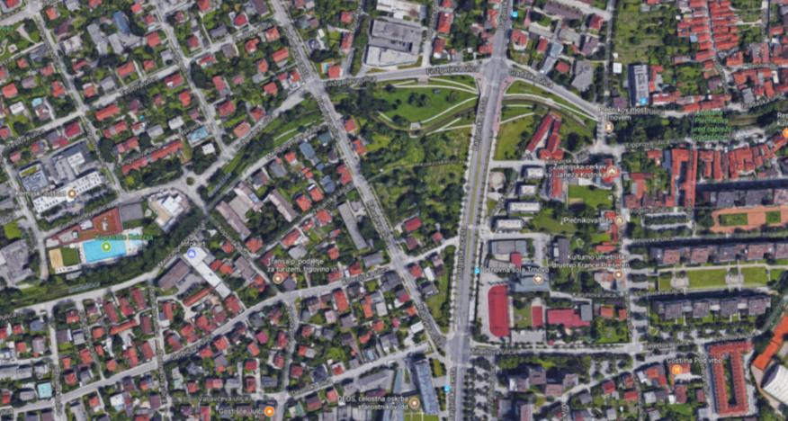
Lokacija „Centra znanosti“
V Ljubljani, na stičišču Barjanske, Riharjeve in Kolezijske ulice
Zemljišča so last RS in MOL
Velikost območja gradnje znaša: 10000 m2 (možnost širitve, dogovori z MOL v teku)
MOL in RS sta podpisali Sporazum o sodelovanju pri projektu »Center znanosti«, a sta hkrati še v fazi dogovarjanja

Slide 8
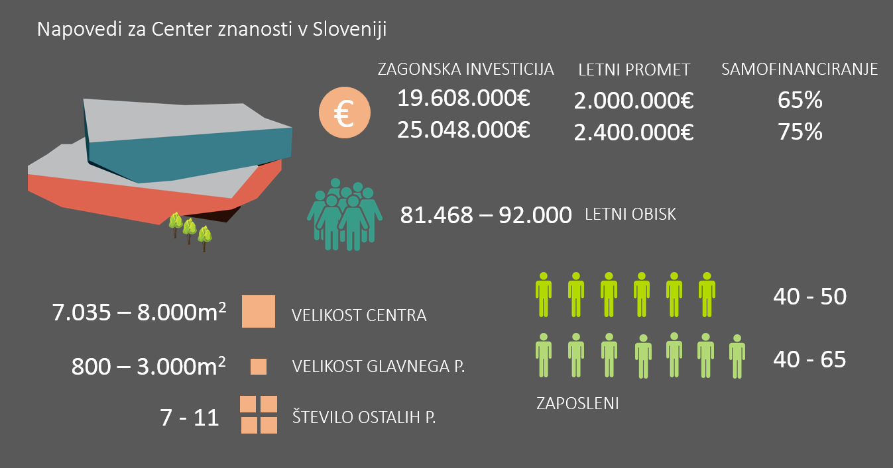
Osnovne karakteristike „Centra znanosti“

Slide 9
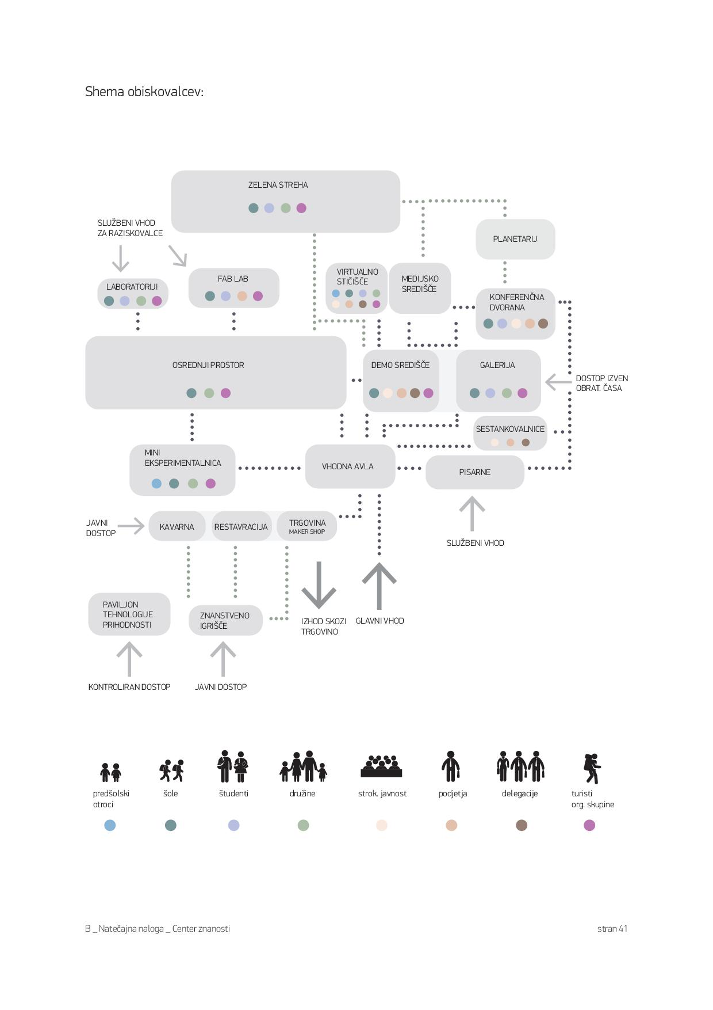
Predviden program „Centra znanosti“

Slide 10
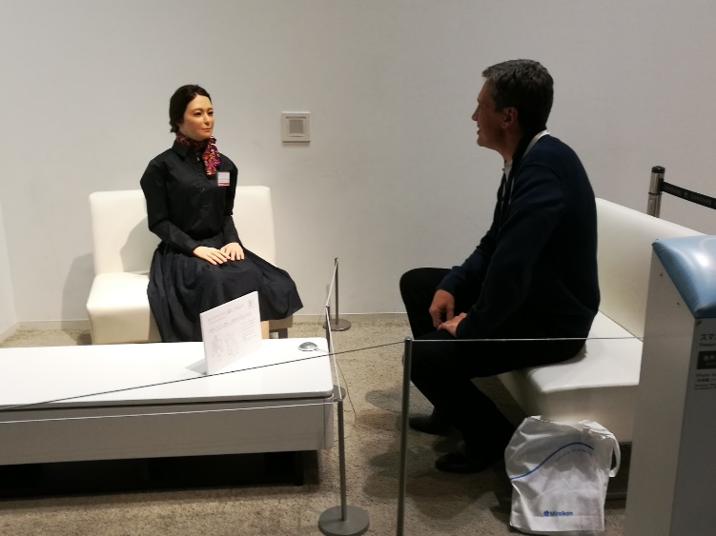
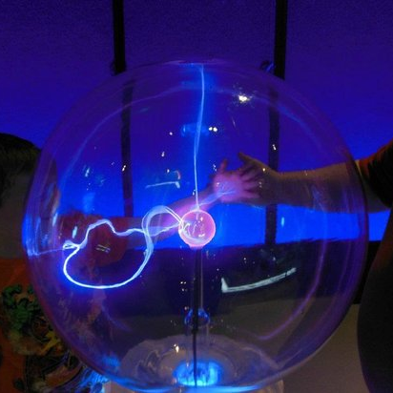
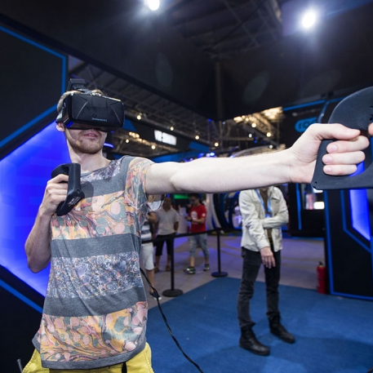
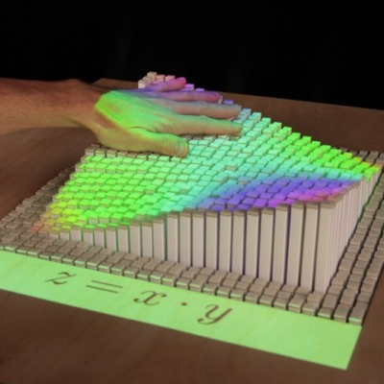
Eksperimentalnica
Osrednji prostor
Namen je promocija in popularizacija znanosti
Interaktivni unikatni poskusi, ki pojasnjujejo temeljne naravoslovne pojave - fizike, kemije, matematike, človeško telo, ipd.
Visokotehnološka izvedba (VR, hologrami, video mapping, roboti itd.)

Slide 11
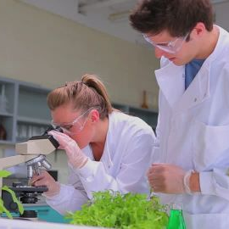
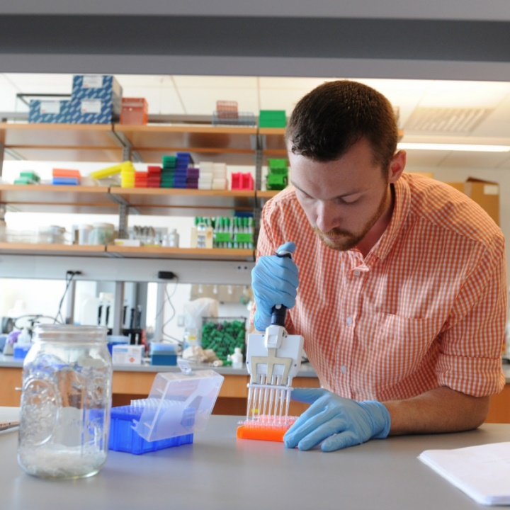
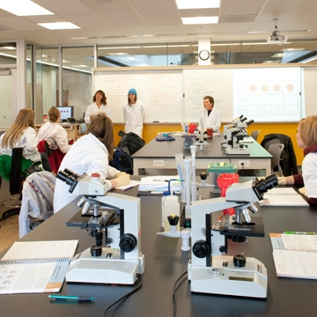
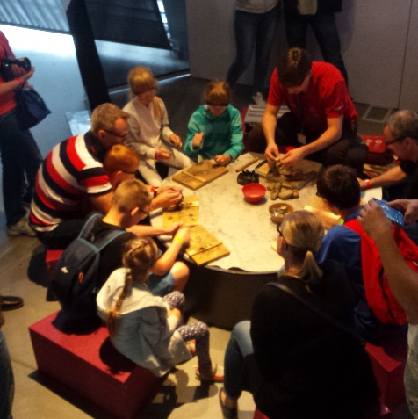
Laboratoriji
Daljši poskusi z uporabo laboratorijske opreme. Omogočajo opravljanje vodenih eksperimentov.
Predvideni so štirje laboratoriji:
Kemija, fizika, biologija, materiali.
Souporaba/rezervacija prostora za raziskovalce in gospodarstvo, za prikaz svojih dognanj.

Slide 12
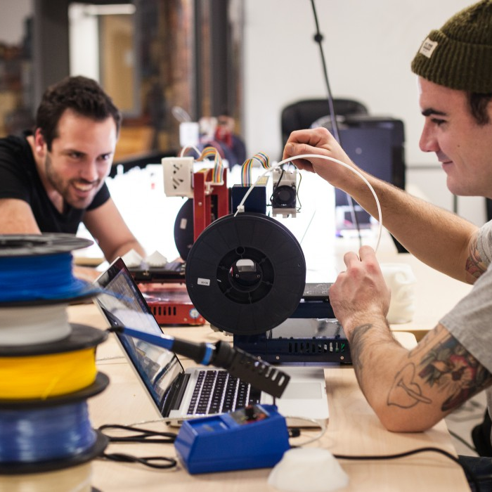
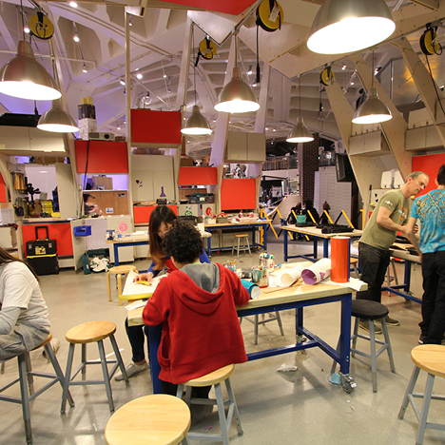
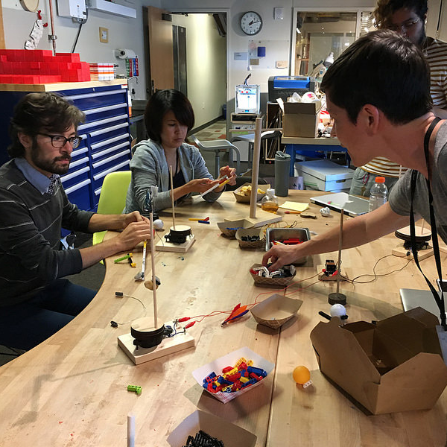
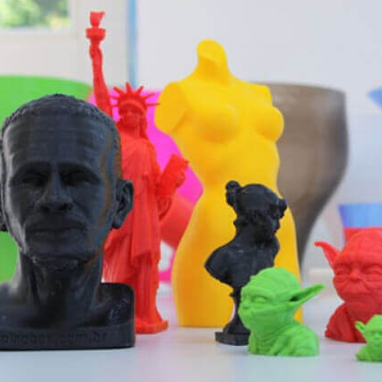
FabLab
FabLab v okviru „Centra znanosti“ sledi konceptu prototipirnega laboratorija, kreativnega prostora.
Namenjen je raziskovalnem in razvojnem delu na področju inženirstva, s poudarkom na sodobnih tehnoloških rešitvah v pristopu „naredi sam“.
Prikazi delovanja sodobne strojne opreme (3D tiskalniki, laserski rezalniki ipd.), programskih reštev (umetna inteligenca). Hands-on delavnice za obiskovalce ter daljše, kompleksnejše delavnice za organizirane skupine (šole, podjetja itd.)

Slide 13
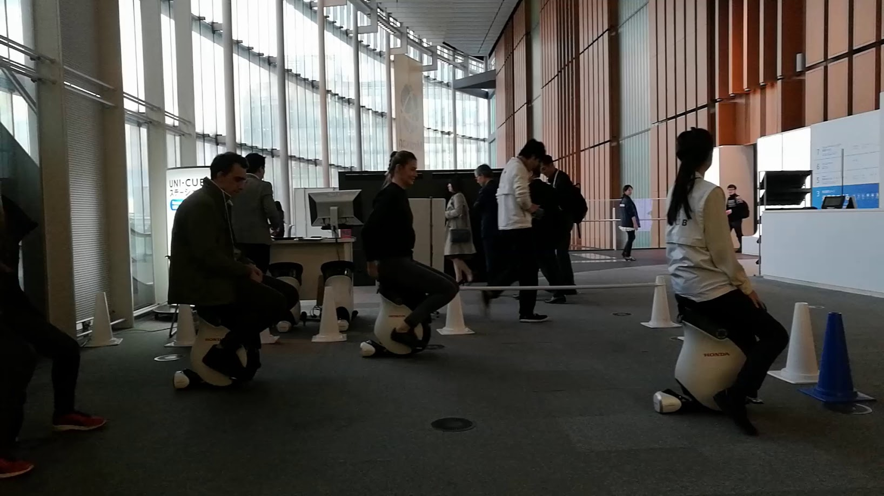
Demonstracijsko središče
Prostor omogoča postavitev dosežkov podjetji, raziskovalcev in oblikovalcev, pri čemer prikazi sledijo konceptu 4IN.
Namen je predstavitev vidnejših dosežkov slovenskih raziskovalnih institucij in predstavitev vidnejših dosežkov slovenske industrije.
Virtualno stičišče
Prostor je predviden kot virtualna platforma.
Predstavlja osrednji element povezave „Centra znanosti“ in organizacij, ki delujejo na področju znanosti, gospodarstva, inovacij,…
Preko VS bodo vzpostavljene multisenzorske interaktivne medijske postaje, ki bodo omogočale virtualne oglede.

Slide 14
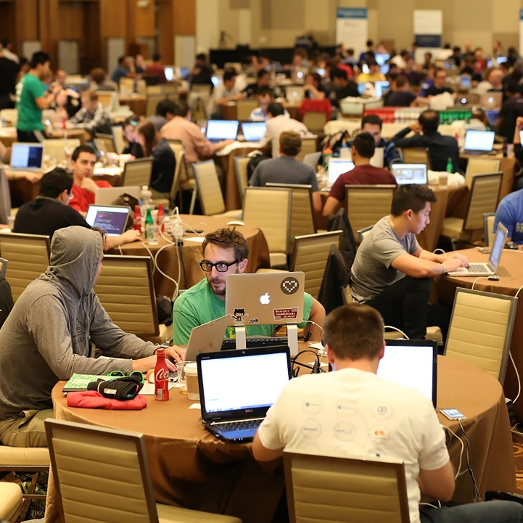
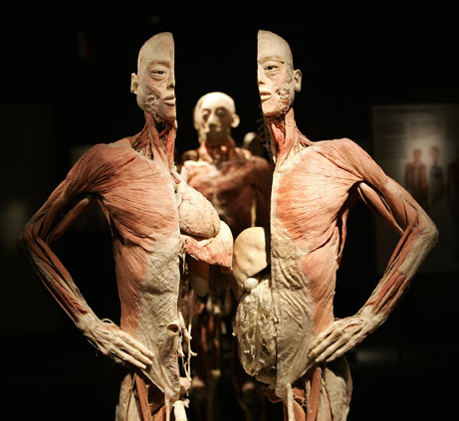
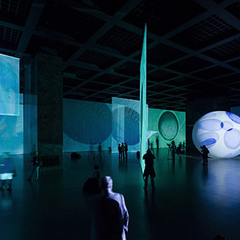
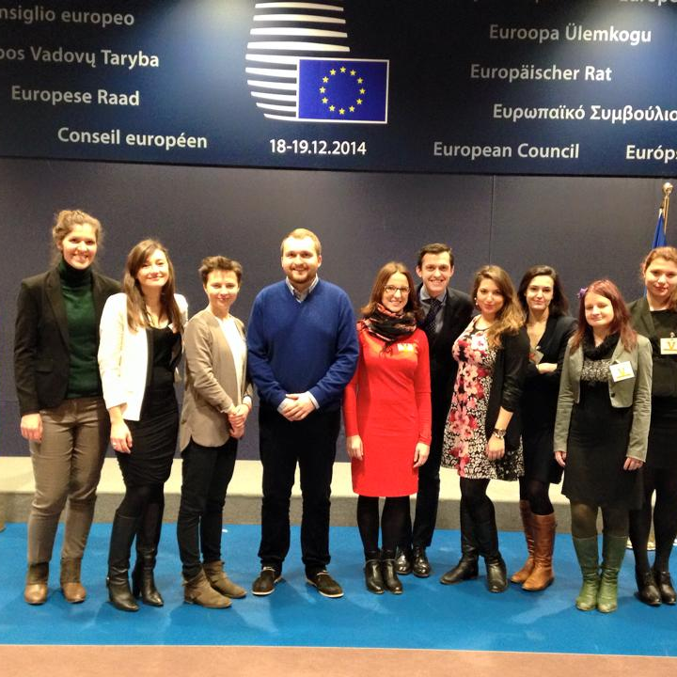
„Galerija“
Prostor je namenjen najrazličnejšim gostujočim razstavam in gostujočim dogodkom.
V prvi vrsti je tako namenjen začasnim razstavam sorodnih centrov, raziskovalcev, podjetji in umetnikom.
Omogoča pa tudi prirejanje dogodkov, kot npr. mreženjski dogodki, inovacijski dogodki (Hackathon, Techweek,…), ipd.

Slide 15
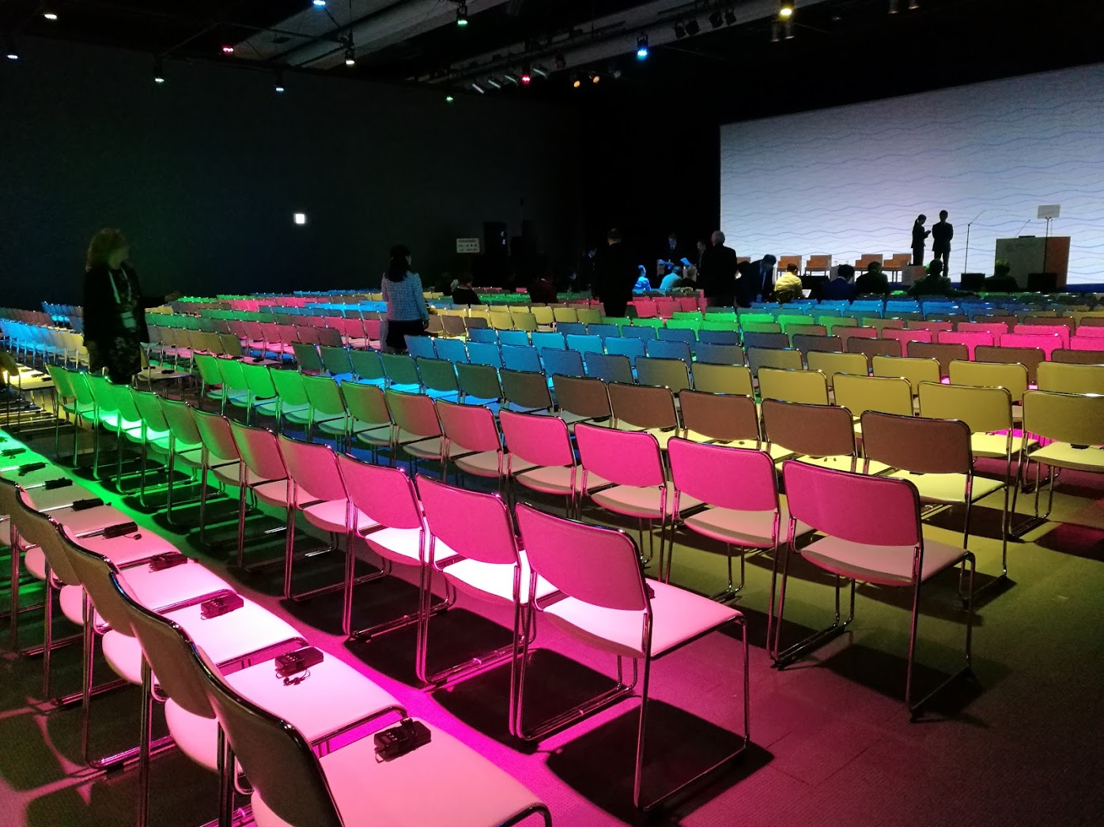
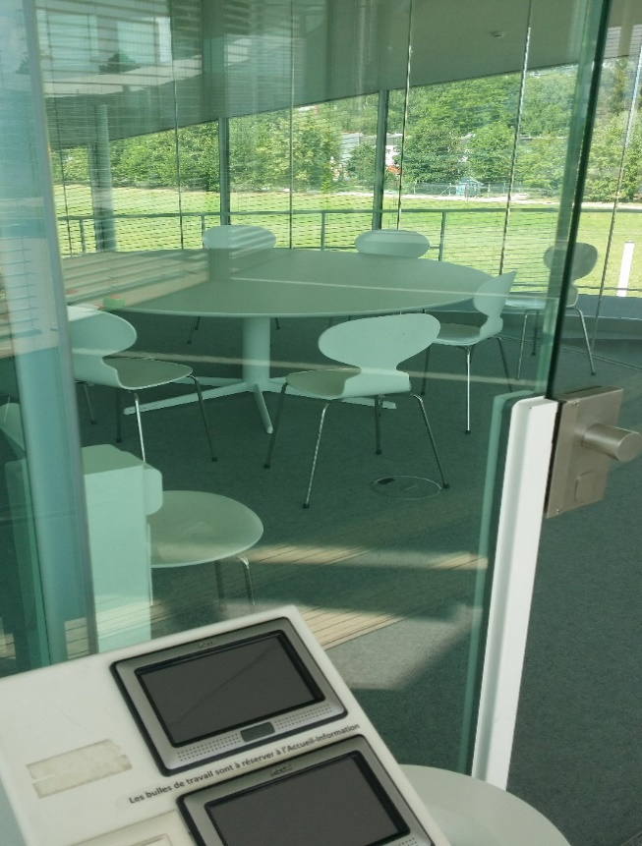
Konferenčna dvorana
Strokovna predavanja, tematski večeri, vzporedni dogodki galerijskemu programu, strokovna uposabljanja itd.
Hkrati služi dvorana tudi kot planetarij.
Sestankovalnice
Za namen „Centra znanosti“ in za namen zunanjih najemnikov, za sklepanje partnerstev, projektno mreženje, ipd…
Medijsko središče
Manjši prostor z opremo snemalnega studia za podporne medijske vsebine.

Slide 16
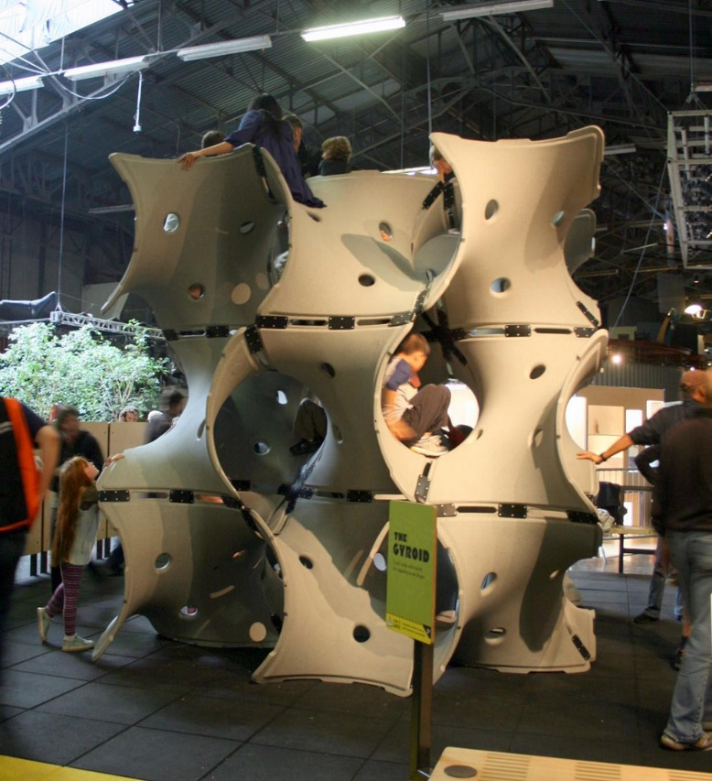
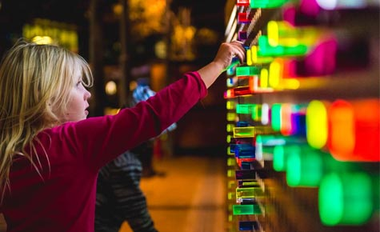
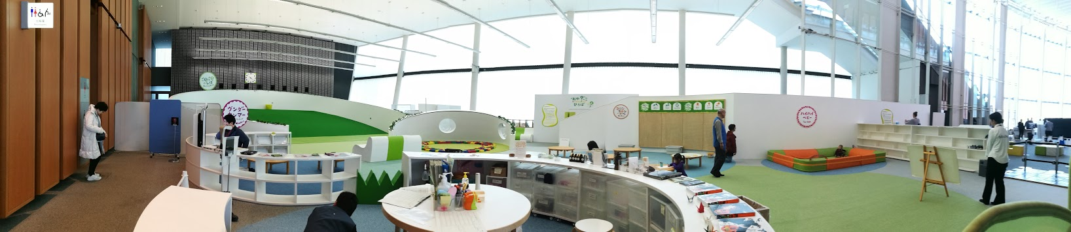
Mini eksperimentalnica
Tematska mini eksperimentalnica za najmlajše.
Tematsko podprta igrala, spoznavanje zakonitosti preko igre in gibanja.

Slide 17
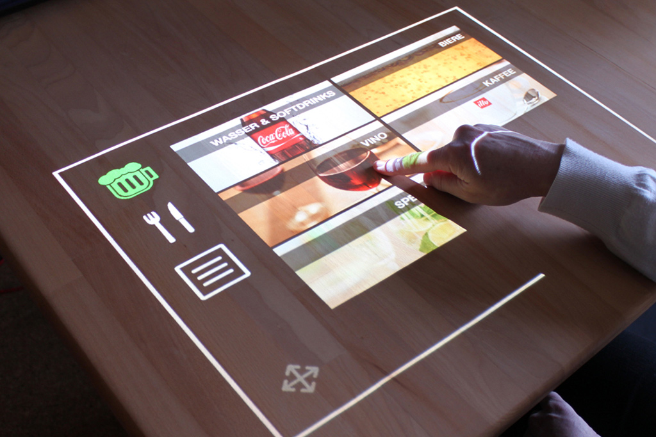
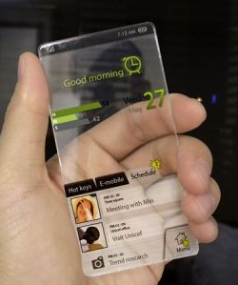
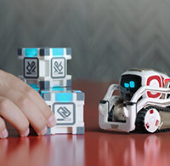
Znanstvena kavarna
Primerno tehnološko opremljena znanstvena kavarna („science caffe“).
Čitalnica, povezava z igralnico, večerne salonske prireditve itd.
Znanstvena restavracija
Restavracija s sodobnimi tehnološkimi rešitvami izbire, postrežbe in plačila.
Trgovina („Maker shop“)
Pametne igrače, didaktični seti, modelarski kiti, elektronske naprave itd.
Personalizacija produktov s sodobno strojno opremo – 3D print, laserski razrez v trgovini.

Slide 18
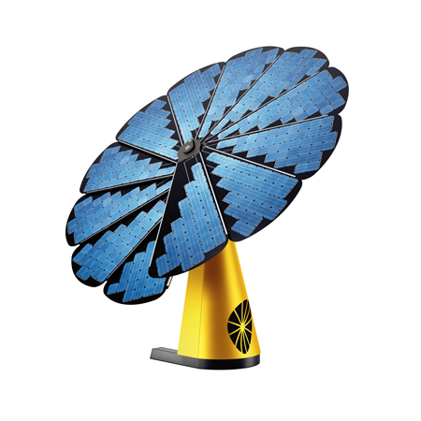

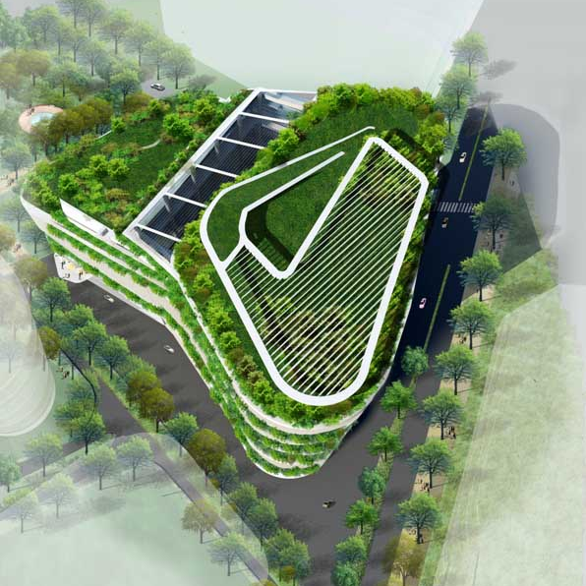
Zelena streha
Zelena streha je prostor s prikazi gojenja rastlin in trajnostne rabe naravnih virov, ter drugimi aktivnostmi, kot. npr. : dendrometri, urbano vrtnarstvo, klimatska postaja, leseno vrtno pohištvo - prikaz spreminjanja lesa, vodni krog, urbano čebelarstvo, hotel za čmrlje, gnezdilniki za nekatere ptice, gnezdišče za netopirje, ipd.
Namen zelene strehe je izpostaviti trajnostni razvoj in prikazati naravo tudi kot raziskovalno okolje, ter prikazati trajnostne inovativne rešitve.
Poudarek na čebelarjenju in lesni industriji kot naravni in kulturni dediščini Slovenije.

Slide 19
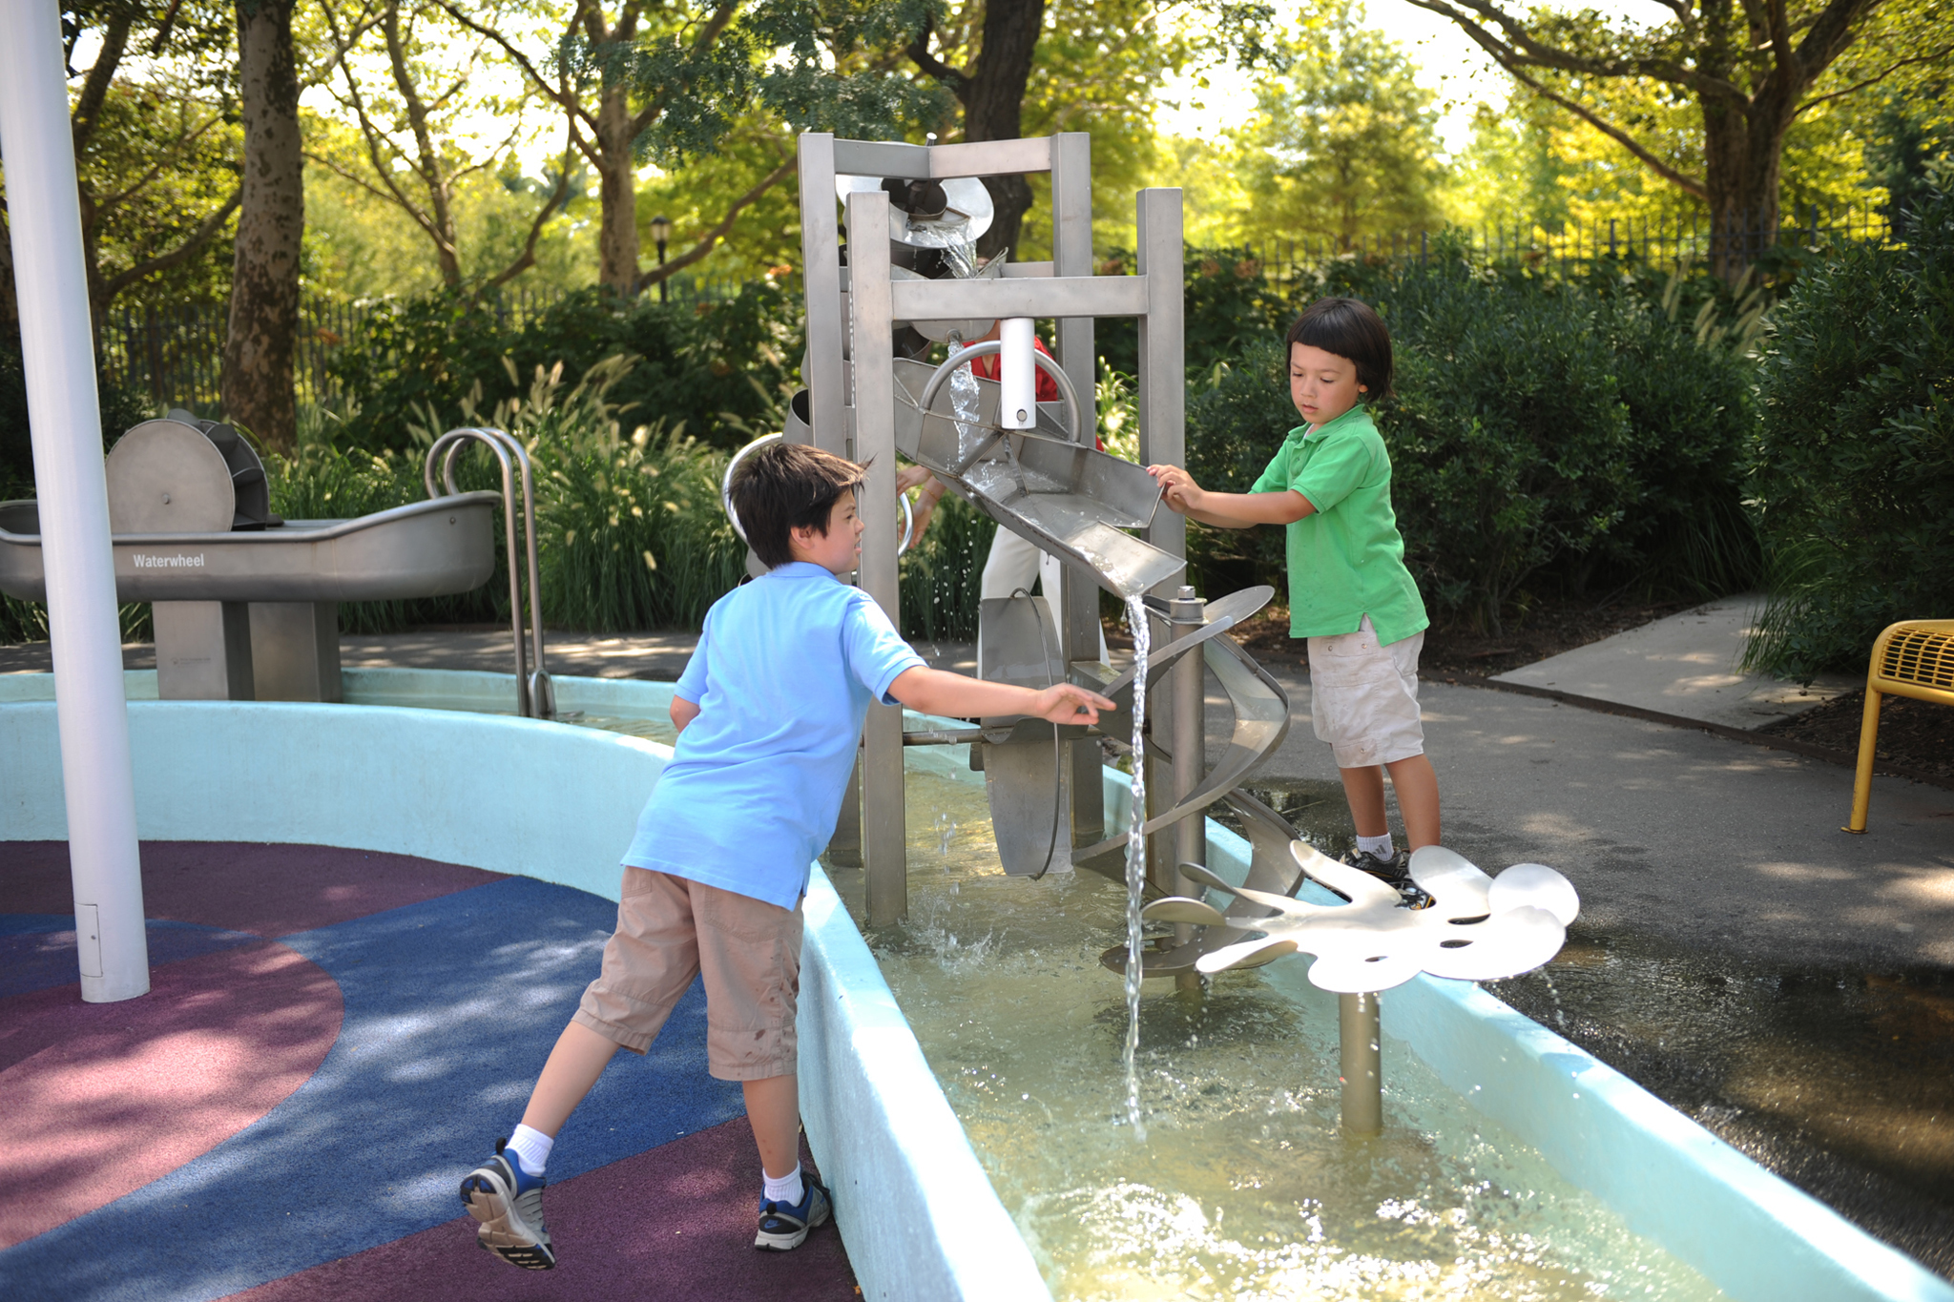
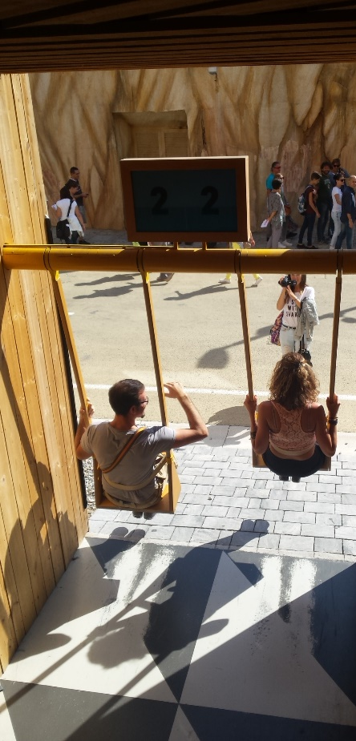
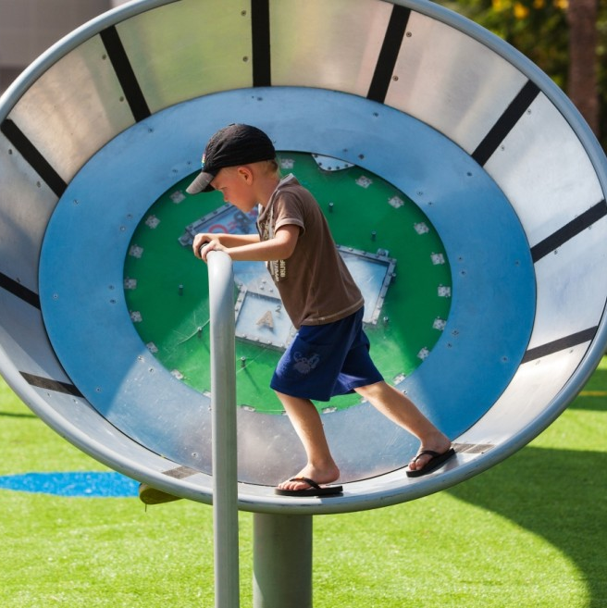
Znanstveno igrišče
Specializirano igrišče z znanstvenim ozadjem, ki svojevrstno prikazujejo posamezne pojave oz. zakonitosti.
Teme igral sledijo lokalnim značilnostim (koliščarji, kolo, ipd.)

Slide 20
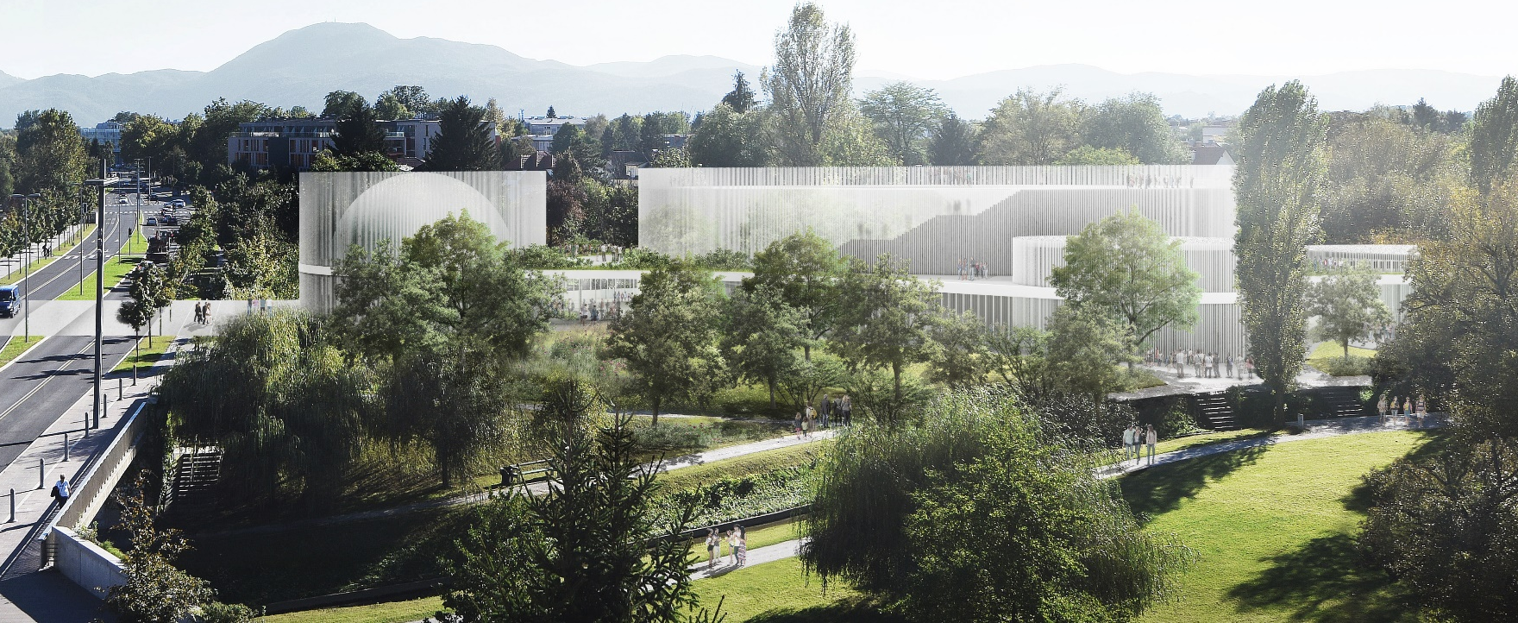
Možnosti sodelovanja: „Center znanosti“
Virtualno stičišče
Predstavitev delovanja
Program „Centra znanosti“
Možnost sodelovanja znotraj različnih programov, tako s samo predstavitvijo dognanj, kot s predstavitvijo procesov, kot tudi z organizacijo dogodkov, ipd. :
laboratoriji;
galerija;
znanstvena kavarna;
demonstracijsko središče;
idr.
„Science with and for society“
V raziskave se vključi tudi obiskovalce,
da participirajo pri raziskavah,
hkrati pa se jim na inovativen način
predstavi zakaj so raziskave potrebne,…

Slide 21
Namesto zaključka
Korak za korakom stopamo k uresničitvi zastavljenega cilja. Brez zagnanosti, smelosti in trdega dela, cilja ne bo mogoče doseči. Združimo znanje, izkušnje in voljo, da bo cilj dosežen do konca leta 2022.
Kontaktni podatki :
ga. Mateja Tilia, tel. 01/478 4718, e-naslov: mateja.tilia@gov.si
ga. Ajda Radinja, tel. 01/478 4720, e-naslov: ajda.radinja@gov.si

